Slide 1
הנדסת חשמל ואלקטרוניקה
Electrical and Electronics Engineering
הנדסת תוכנה
Software Engineering
מערכות משובצות מחשב (קורס מס' 10110 _)
הרצאה מספר 4 –חיבור התקנים בממשק מטרציאלי
בקורס מערכות משובצות מחשב
Notes:
https://electrosome.com/matrix-keypad-pic-microcontroller/
http://www.winpicprog.co.uk/pic_tutorial9.htm

Slide 2
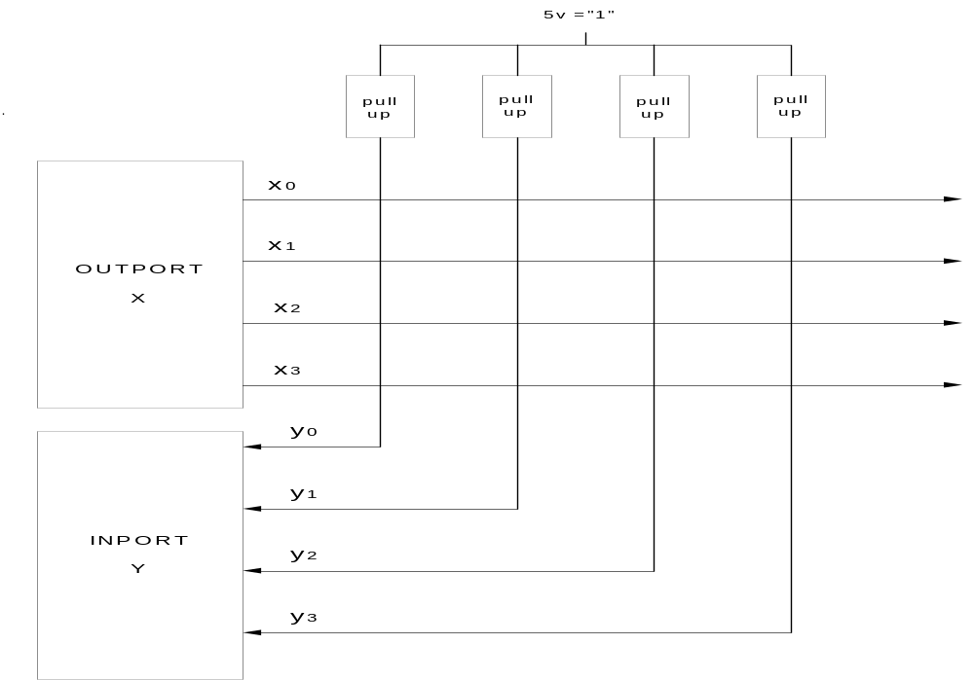
תאור שיטת גילוי נקודה על המטריצה
(xo,y0)
(0,0)
(xo,y1)
(0,1)
(xo,y2)
(0,2)
(x3,y3)
(3,3)

Slide 3
תאור שיטת גילוי נקודה על המטריצה – הסבר
ניתן לחשוב שבכל צומת יושב מפסק דימיוני.
הצמתים הנ"ל מרכיבים מטריצה ובעצם יוצרים 16 מפסקים/מתגים. ניזכר שעל ה- לוח במעבדה יש לנו רק 8 מתגים פיזיים שניתן לעבוד איתם, המתגים שעל הלוח שהכרנו כבר, מספקים בכל פעם תמונת-ראי שלהם ע"י 8 ביטים(אנחנו יודעים לקרוא את הקונפיגורציה שלהם ולהציג אותה למשל על הנורות/LEDS). בתיאור החדש הנ"ל המטריצה מספקת תמונת-ראי של 16 מתגים! והיא מצליחה לעשות זאת גם ע"י 8 ביטים בלבד! . כלומר, בעזרת אותה כמות ביטים נכיר שיטה שמאפשרת "לספק" יותר מידע.
במקרה שלנו המתגים/מפסקים(הצמתים שנזהה ע"י x ו- y) מסמלצים כפתורים של מקלדת במערכת האמיתית. בנוסף אלו לא באמת מתגים פיזיים כמו שיש לנו כעט בלוח אלא פעולתם זהה, שנלחץ על כפתור המערכת תדע לתת אינדיקציה לפעולה ואנחנו בתורנו נוכל לקרוא/לתפוס את הקונפיגורציה של המטריצה בעזרת כתיבת קוד מתאים בתוכנית.

Slide 4

תאור שיטת גילוי נקודה על המטריצה – הסבר (המשך)
בעיה: כיצד נזהה את הכפתור שנלחץ כלומר, את ערכי הנ"ק המייצגת אותו במטריצה, הצומת:
(x,y) = ?
פתרון: "הקופסאות השחורות" בתרשים האחרון מייצגות מעגל חשמלי המכיל נגד באופן הבא:
Logical “1” = 3.3V/5V
pull
up
מה מסתתר בפנים
Pull up property
Logical “0”

Slide 5
תאור שיטת גילוי נקודה על המטריצה – הסבר (המשך)
Logical “1” = 3.3V
Logical “0”
עבור המעגל לעיל:
כאשר המפסק פתוח לא נוצר מתח כלומר הפרש פוטנציאלים, הערך הלוגי לא משתנה ונותר "1" על הקו.
כאשר המפסק סגור נוצר מתח, הערך הלוגי משתנה וכעט הערך "0" על הקו.
כאשר המפסק ב-מעגל pull up מסויים! פתוח, ערך ה-y המתאים! יהיה "1" לוגי. בהתאמה, כאשר המפסק של אותו מעגל pull up סגור ערך ה-y המתאים! יהיה "0" לוגי. מפסק סגור משמעותו שמשהו בהתאמה נלחץ!! והמערכת יודעת לחוות על כך בצורה זו.
ישנה גם שיטה שנקראת pull down שהלוגיקה בדיוק ההיפך מזו של pull up כלומר, מפסק פתוח מספק "0" לוגי ומפסק סגור מספק "1" לוגי.(יכול להופיע כשאלה בבוחן).

Slide 6
זיהוי הנ"ק בפועל ומציאת קוד מקש
בעבור כל- x, נבחר שערכו 0 כאשר שאר ערכי ה-x-ים יהיו 1(כלומר, חלק זה מבוצע ע"י תוכנית שנכתוב והפקודה תגיע מהמעבד של הלוח שלנו!).
בעבור כל-x כזה נרוץ על העמודות המתאימות לשורתו! במטריצה ונראה/נבדוק איזה y נלחץ(כפי שהסברנו ערכו יהיה לפי תיאור מעגל ה-pull up, 0), כאשר נמצא הצטלבות בצומת כלשהו במטריצה המתאימה הן ל-x שערכו 0 ושאת שורת העמודות שלו סורקים והן באותה שורה קיים ערך y שערכו גם כן 0 כלומר הוא זה שנלחץ נזהה באופן חח"ע את המקש שנלחץ.
בגלל התהליך הזה של קביעת וקטור כך שבעבור כל אחד מה-xים ערך אחד ה-xים יהיה 0 ושאר ערכי ה-xים יהיו 1 (וכך עד שכל x יהיה 0 פעם אחת בכל איטרציה)ומעבר על כל שורת העמודות בהתאמה ל-x הנבחר וחוזר חלילה עד להצלחה, קוראים לשיטה הנ"ל שיטת ה-אפס הרץ.
דוגמא בשקף הבא.
אפס רץ
נבחר/סימול | x0 | x1 | x2 | x3
x0 | 0 | 1 | 1 | 1
x1 | 1 | 0 | 1 | 1
x2 | 1 | 1 | 0 | 1
x3 | 1 | 1 | 1 | 0

Slide 7
pull
up
pull
up
pull
up
pull
up
נבחר/סימול | x0 | x1 | x2 | x3
x0 | 0 | 1 | 1 | 1
x1 | 1 | 0 | 1 | 1
x2 | 1 | 1 | 0 | 1
x3 | 1 | 1 | 1 | 0
0
1
2
3
4
5
6
7
8
9
A
B
C
D
E
F
נניח נלחץ המקש – 9. נקבל את קוד המקש:
y0
y1
y2
y3
1
(גבוה)
x
(נמוך)
y
0
1011
1101
1
ביטים נמוכים וגבוהים זו בחירה שלנו!, בתוכנית עדיין נצטרך לפענח את קוד המקש ל-אסקי.
1
נשים לב לאיזה וקטור אנחנו מתייחסים בהתאמה ל-x שקיבל ערך 0 ואיזו עמודה מעניינת אותנו כלומר שעבורה אחד ה-y-ים קיבל ערך 0 גם כן כלומר, נלחץ מקש בהתאמה.(בדוגמא לעיל עמודה שנייה, הווקטור בו x2 מקבל ערך 0)

Slide 8
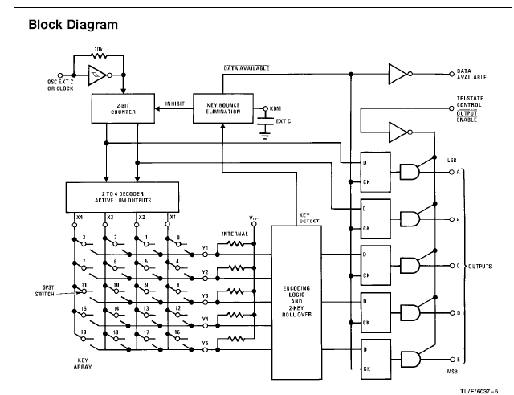
בקר מקלדת-74922
זהו רכיב שמטפל בלחיצת מקש במקלדת, פעולתו זהה למה שהוסבר בשקפים הקודמים פרט לכך שרכיב זה עושה את העבודה עבורנו באופן אוטומטי! ! , אצלנו במעבדה בלוח שאיתו עובדים אין בקר כזה... את הפונקציונליות שלו נצטרך לדמות ע"י כתיבת קוד מתאים בתוכנה!
בקשה לקבל אתה-bus
קבל, פותר בעיות של רעש/רטט בלחיצת מקש
פידבק המערכת לבקשה
רכיב pull up
יוצא קוד המקש שנלחץ ל-bus
בעצם המטריצה שראינו מקודם, לוח המקשים או כפי שרשום key array

Slide 9
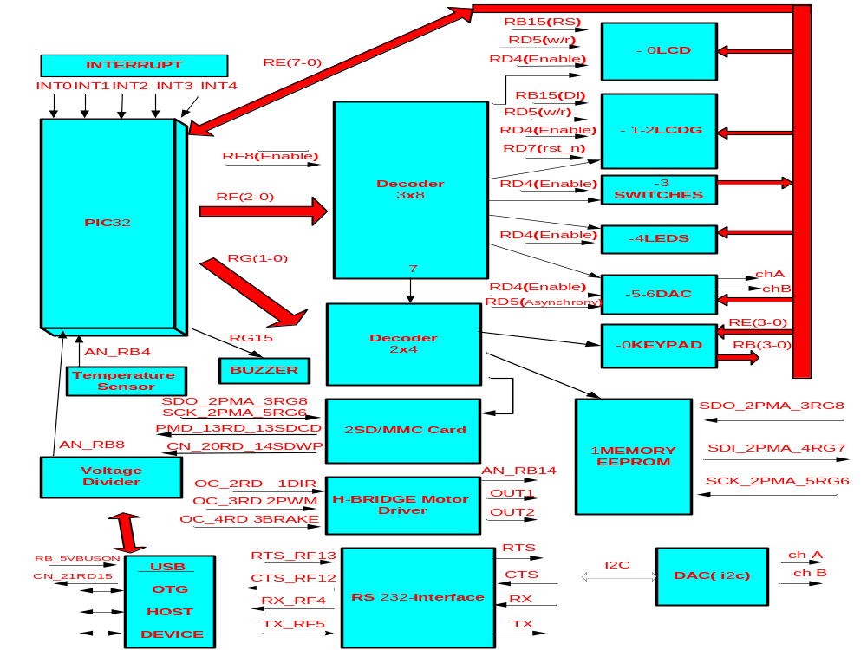
בלוח שלנו אלו בעצם סט לחצנים,
משמאל למתגים.
זהו וקטור הפסיקות.
  RB15
  (0)!יוצא מהפורט
פעולת cascade
להפעלת ה-decoder 2x4
PORTF=7
וקטור ה-xים
PORTG=0
שני ביט נמוכים
לבחירת המקלדת
מקלדת
וקטור ה-yים נכנס לפורט! (TRIS=1)

Slide 10
על מנת להשתמש במקלדת נצטרך להפעיל את ה- decoder 2x4 בשירטוט. כדי להפעיל אותו נעזרים ב- decoder 3x8בתהליך שנקרא cascade , צריך לשלוח למפענח זה את הערך 7 בשלושת הביטים הנמוכים של הפורט, RF(2-0) כלומר:
unsigned int portMap;
portMap = TRISF;
portMap &= 0xFFFFFEF8;//…1111 1110 1111 1000 : out to bit 8 and 2-0 bits
TRISF = portMap;
PORTFbits.RF8 = 1;
PORTF = 0x07// 0000 0111
כעט המפענח 2x4 עובד וניתן לשלוח לו פקודות באופן דומה, עבור הפעלת המקלדת:
unsigned int portMap;
portMap = TRISG;
portMap &= 0xFFFFFFFC;//…1111 1100 : out to 1-0 bits
TRISG = portMap;
PORTG = 0x00;// select -0KEYPAD
PORTE בשירטוט משמש אותנו כדי לשים ערכים על ה-bus, 4 הביטים הנמוכים (אקסה אחד) שלו, RE(3-0)מייצגים וקטור של x-ים אחד, בהתאמה ב- PORTB 4 הביטים הנמוכים מייצגים את וקטור ה-y-ים, RB(3-0).
PORTB לא יוצא לאפיק! וכמו כן הביט ה-16 שלו RB15 משמש לפקודות בקרה של התצוגה.

Slide 11
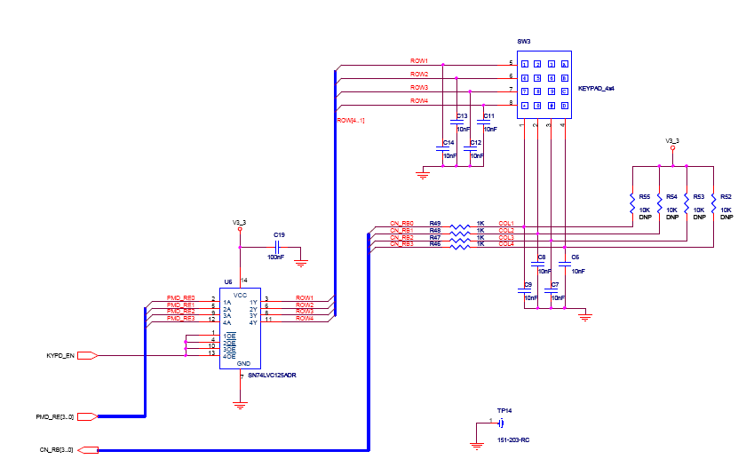
חיבור מטריצאלי של המקלדת
(לא התייחסנו בהרצאה לשקף זה)

Slide 12
#include <p32xxxx.h>
#pragma config FPLLMUL = MUL_20, FPLLIDIV = DIV_2, FPLLODIV = DIV_1, FWDTEN = OFF
#pragma config POSCMOD = HS, FNOSC = PRIPLL, FPBDIV = DIV_8
void initPortB(void);
void initPortD(void);
void initPortE(void);
void initPortF(void);
void initPortG(void);
void print_led(char x);
void delay(void);
int num_led, i, keyVal, column;
void main(void)
{
  char flag=0;
  int RUN_ZERO[4] = {0xee, 0xdd, 0xbb, 0x77};
  initPortB();
  initPortD();
  initPortE();
  initPortF();
  initPortG();
  PORTG = 0x00;//select keypad
  PORTF = 0x07;//enable 2x4 decoder
  flag=0; //init flag
תוכנית לזיהוי מקש והצגת הקוד שלו על גבי תצוגת המנורות.
  while(1)
  {
    column = 0;
    while(1)
    {
      PORTG = 0x00;
      PORTF = 0x07;
      PORTE = RUN_ZERO[column];
      delay();
      keyVal = PORTB & 0x0F;
      if(keyVal != 0x0F)
      {
        flag=1;
        break;
      }
      column++;
      if(column==4)
      column = 0;
    }
    num_led=((RUN_ZERO[column]&0xf0)|(keyVal));
    print_led(num_led);
  }
}//main
void print_led(char x)
{
  PORTF=4;
  PORTE=x;
  PORTDbits.RD4=1;
  PORTDbits.RD4=0;
}
#1

Slide 13

void initPortB(void)
{
unsigned int portMap;
portMap = TRISB;
portMap &= 0xFFFF7FFF;
portMap |= 0xF;
TRISB = portMap;
AD1PCFG |= 0x800f; //Select PORTB to be digital port input
//Change Notice Module On bit CN module is disabled
CNCONbits.ON = 0;
CNEN |= 0x3C; //not relevant for this part
CNPUE |=0x3C; //Set RB0 - RB3 as inputs with weak pull-up
CNCONbits.ON = 1; //1 = CN module is enabled
}
#2

Slide 14
void initPortD(void)
{
unsigned int portMap;
portMap = TRISD;
portMap &= 0xFFFFFFCF;
TRISD = portMap;
}
void initPortE(void)
{
unsigned int portMap;
portMap = TRISE;
portMap &= 0xFFFFFF00;
TRISE = portMap;
PORTE = 0x00;
}
void delay(void)
{
unsigned int i;
for(i=0;i<6400;i++);
}
void initPortF(void)
{
unsigned int portMap;
portMap = TRISF;
portMap &= 0xFFFFFEF8;
TRISF = portMap;
PORTFbits.RF8 = 1;
}
void initPortG(void)
{
unsigned int portMap;
portMap = TRISG;
portMap &= 0xFFFFFFFC;
TRISG = portMap;
PORTG = 0x00;
}
#3

Slide 15
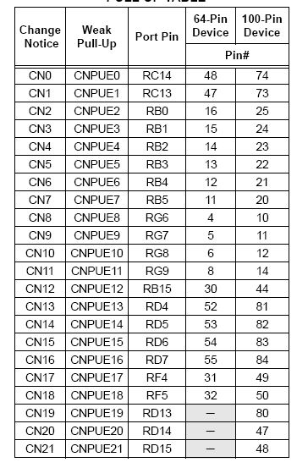
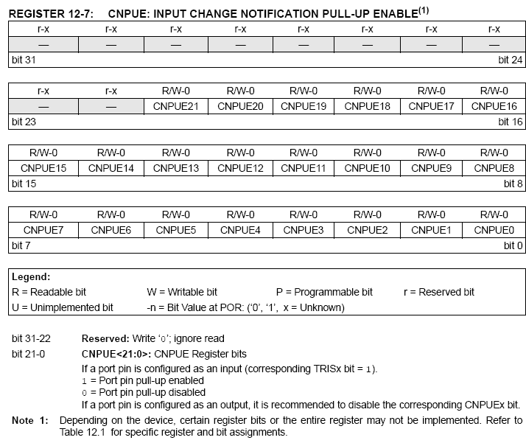

Slide 16
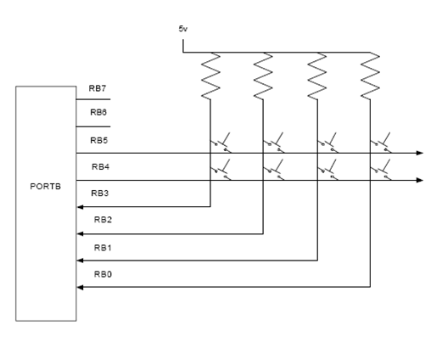

Slide 19
#include <p32xxxx.h>
#pragma config FPLLMUL = MUL_20, FPLLIDIV = DIV_2, FPLLODIV = DIV_1, FWDTEN = OFF
#pragma config POSCMOD = HS, FNOSC = PRIPLL, FPBDIV = DIV_8
void initPortB(void);
void print_led(char x);
void initPortD(void);
void initPortE(void);
void initPortF(void);
void initPortG(void);
void delay(void);
int num_led, i, keyVal, column;
void main(void)
{
  int i;
  char flag=0;
  int RUN_ZERO[4] = { 0xee, 0xdd, 0xbb, 0x77 };
  int scan_key_code_ascii[32]=
  {
  0xee,'1',0xde,'2',0xbe,'3',0x7e,'A',
  0xed,'4',0xdd,'5',0xbd,'6',0x7d,'B',
  0xeb,'7',0xdb,'8',0xbb,'9',0x7b,'C',
  0xe7,'*',0xd7,'0',0xb7,'#',0x77,'D'
  };
  initPortB();
  initPortD();
  initPortE();
  initPortF();
  initPortG();
תוכנית לזיהוי מקש והצגת קוד ה-אסקי המתאים על גבי המנורות.
#1

Slide 20
  PORTG = 0x00;
  PORTF = 0x07;
  flag=0;
  while(1)
  {
    column = 0;
    while(1)
    {
      PORTG = 0x00;
      PORTF = 0x07;
      PORTE = RUN_ZERO[column];
      delay();
      keyVal = PORTB & 0x0F;
      if(keyVal != 0x0f)
      { flag=1; break;}
      column++;
      if(column==4) column = 0;
    }
    num_led=((RUN_ZERO[column]&0xf0)|(keyVal));
    for(i=0;i<32;i+=2)
    {
      if(num_led==scan_key_code_ascii[i])
      break;
    }
    print_led(scan_key_code_ascii[i+1]);
  }
} //main
#2

Slide 21
void print_led(char x)
{
  PORTF=4;
  PORTE=x;
  PORTDbits.RD4=1;
  PORTDbits.RD4=0;
}
void initPortB(void)
{
  unsigned int portMap;
  portMap = TRISB;
  portMap &= 0xFFFF7FFF;
  TRISB = portMap;
  AD1PCFG = 0x800f; //Select PORTB to be digital port input as opposed to analog(CH 5,6)
  CNCONbits.ON = 0;
  CNEN = 0x3C;
  CNPUE |= 0x3C; //Set RB0 - RB3 as inputs with weak pull-up
  CNCONbits.ON = 1;
}
#3

Slide 22
void delay(void)
{
unsigned int i;
for(i=0;i<6400;i++);
}
void initPortD(void)
{
unsigned int portMap;
portMap = TRISD;
portMap &= 0xFFFFFFCF;
TRISD = portMap;
}
void initPortE(void)
{
unsigned int portMap;
portMap = TRISE;
portMap &= 0xFFFFFF00;
TRISE = portMap;
PORTE = 0x00;
}
void initPortF(void)
{
unsigned int portMap;
portMap = TRISF;
portMap &= 0xFFFFFEF8;
TRISF = portMap;
PORTFbits.RF8 = 1;
}
void initPortG(void)
{
unsigned int portMap;
portMap = TRISG;
portMap &= 0xFFFFFFFC;
TRISG = portMap;
PORTG = 0x00;
}
#4

Slide 23
#include <p32xxxx.h>
#pragma config FPLLMUL = MUL_20, FPLLIDIV = DIV_2, FPLLODIV = DIV_1, FWDTEN = OFF
#pragma config POSCMOD = HS, FNOSC = PRIPLL, FPBDIV = DIV_8
void initPortB(void);
void print_led(char x);
void initPortD(void);
void initPortE(void);
void initPortF(void);
void initPortG(void);
int scan_key(void);
void delay(int j);
int num_led,i,keyVal,column ;
void main(void)
{
  int i;
  char k, flag_scan=1;
  char flag=0;
  unsigned char s;
  initPortB();
  initPortD();
  initPortE();
  initPortF();
  initPortG();
תוכנית עזר לניסוי מספר 4 – הפעלת מקלדת
#1
  PORTG = 0x00;
  PORTF = 0x07;
  while(1)
  {
    s=scan_key();
    if(s!=0xff)
    flag_scan=s;
    if(flag_scan=='1')
    {
      k++;
      print_led(k);
    }
    if(flag_scan=='2')
    {
      k--;
      print_led(k);
    }
  }
}//main

Slide 24
int scan_key(void)
{
  int RUN_ZERO[4] =
  {
  0xee, 0xdd, 0xbb, 0x77
  };
  int scan_key_code_ascii[32] =
  {
  0xee,'1',0xde,'2',0xbe,'3',0x7e,'A', 0xed,'4',0xdd,'5',0xbd,'6',0x7d,'B', 0xeb,'7',0xdb,'8',0xbb,'9',0x7b,'C', 0xe7,'*',0xd7,'0',0xb7,'#',0x77,'D'
  };
  int i, num_code;
  int column=0;
  int flag=0;
  PORTG = 0x00;
  PORTF = 0x07;
  for(i=0;i<100;i++)
  {
    PORTE = RUN_ZERO[column];
    delay(10);
    keyVal = PORTB & 0x0F;
    if(keyVal != 0x0f) { flag=1; break; }
    column++;
    if(column==4) column = 0;// טור
  }
  if(flag==1)
  {
  num_code=((RUN_ZERO[column]&0xf0)|(keyVal));
    for(i=0;i<32;i+=2)
    {
      if(num_code==scan_key_code_ascii[i])
      {
        i=scan_key_code_ascii[i+1];
        break;
      }
    }
  }
  else
  {
    i=0xff;
  }
  return(i);
}
#2

Slide 25
void print_led(char x)
{
PORTF=4;
PORTE=x;
PORTDbits.RD4=1;
PORTDbits.RD4=0;
delay(32000);
}
void initPortB(void)
{
unsigned int portMap;
portMap = TRISB;
portMap &= 0xFFFF7FFF;
TRISB = portMap;
AD1PCFG = 0x800f; //Select PORTB to be digital //port input
CNCONbits.ON = 0;
CNEN = 0x3C;
CNPUE|= 0x3C;//Set RB0 - RB3 as inputs with weak //pull-up
CNCONbits.ON = 1;
}
void delay(int j)
{
unsigned int i;
for(i=0;i<j;i++);
}
void initPortD(void)
{
unsigned int portMap;
portMap = TRISD;
portMap &= 0xFFFFFFCF;
TRISD = portMap;
}
void initPortE(void)
{
unsigned int portMap;
portMap = TRISE;
portMap &= 0xFFFFFF00;
TRISE = portMap;
PORTE = 0x00;
}
void initPortF(void)
{
unsigned int portMap;
portMap = TRISF;
portMap &= 0xFFFFFEF8;
TRISF = portMap;
PORTFbits.RF8 = 1;
}
void initPortG(void)
{
unsigned int portMap;
portMap = TRISG;
portMap &= 0xFFFFFFFC;
TRISG = portMap;
PORTG = 0x00;
}
#3

